Slide 1
QMI概述以及接口定义—— LTE软件开发部门
姓名：Colin Chen
时间：2018年6月

Slide 2
01
QMI基本概念
02
QMI框架
03
QCCI接口
04
QCSI接口
05
常用功能模块的QMI
06
如何新加一个QMI功能模块

Slide 3
1. QMI基本概念——QMI是什么
QMI是高通提供的一种多处理器进程间通信的功能接口。
具有如下优点：
具有同步和异步接口；
支持在在多个处理器之间进行通信；
良好的可扩展性；
支持多客户端并发运行；
支持多个服务端并发运行，且每个服务端还对应多个客户端；
每个服务端还支持版本信息；

Slide 4
1. QMI基本概念——QMI、AT、DIAG之间的优劣对比
 | 通信方式 | 是否支持CS架构 | 是否容易实现多服务
QMI | 异步 | Service和Client是一对多 | 容易
AT | 同步 | Service和Client是一对一关系 | 不容易
DIAG |  | Service和Client是一对一关系 | 不容易

Slide 5
1. QMI基本概念——QMI的发展史
扩大了应用范围：
RILs（Radio Interface Layers）开始使用QMI来传输；
将一些非数据服务转移给其他组来维护；
增强传输功能（基于IPC router传输），同一芯片的多个处理器之前可以通过Shared Memory Driver (SMD)来传输；
2005
2009
至今
Qualcomm MSM Interface:
针对AT命令的模块化不好；
最原始的所有服务由data组设计和维护；
首先被用于网络连接管理应用上;
后来提供给PC调用设备的模块化功能的接口（基于QMUX来传输）
IDL QMI：
使用接口定义语言IDL来创建各个模块的API
开发出了一套编码解码的API来完成数据的转换。

Slide 6
01
QMI基本概念
02
QMI框架
03
QCCI接口
04
QCSI接口
05
常用功能模块的QMI
06
如何新加一个QMI功能模块

Slide 7
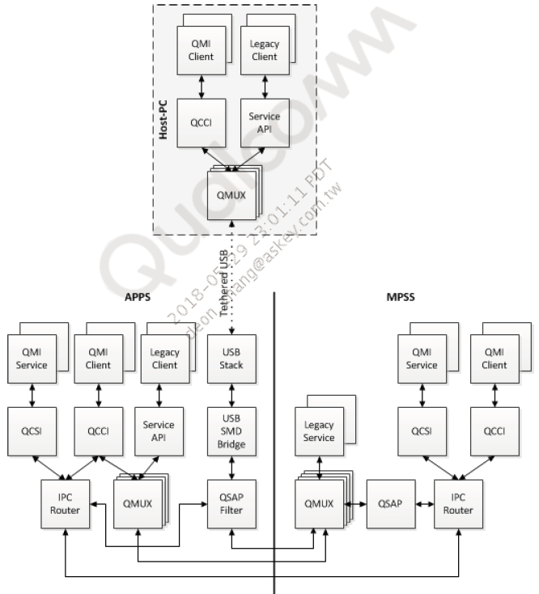
2. QMI框架——QMI架构图

Slide 8
2. QMI框架——缩写
QMI Qualcomm messaging interface
QCCI QMI common client interface
QCSI QMI common service interface
TLV Type-length-value

Slide 9
01
QMI基本概念
02
QMI框架
03
QCCI接口
04
QCSI接口
05
常用功能模块的QMI
06
如何新加一个QMI功能模块

Slide 10
3. QCCI接口——常用API简介
建立连接API:
qmi_client_notifier_init
qmi_client_get_service_list
qmi_client_init
断开连接API:
qmi_client_release
发送消息API：
qmi_client_send_msg_sync
qmi_client_send_msg_async
qmi_client_send_raw_msg_sync
qmi_client_send_raw_msg_async
回调函数类型:
qmi_client_ind_cb
qmi_client_recv_msg_async_cb
qmi_client_recv_raw_msg_async_cb
编解码API：
qmi_client_message_encode
qmi_client_message_decode
mdm9x07代码路径：
apps_proc\qmi-framework\inc\qmi_client.h
apps_proc\qmi-framework\qcci\src\qmi_cci_common.c
modem_proc\core\api\mproc\qmi_client.h
modem_proc\core\mproc\qmi\qcci\qmi_cci_common.c

Slide 11
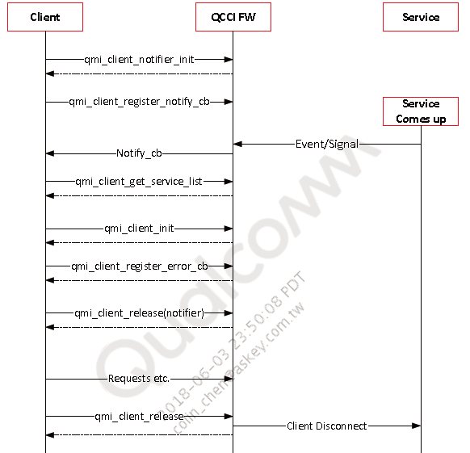

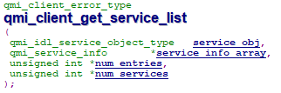
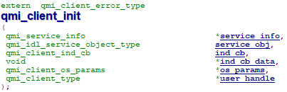
3. QCCI接口——客户端的初始化
mdm9x07参考代码：
apps_proc\qmi-framework\qcci\test\qmi_ping_clnt.c
modem_proc\core\mproc\qmi\qcci\qmi_ping_clnt.c

Slide 12
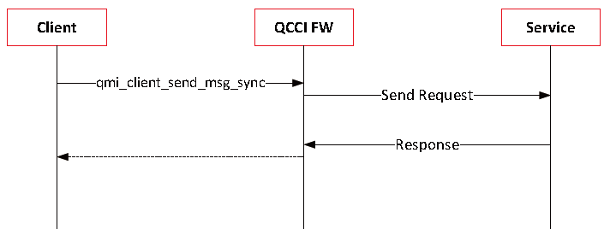
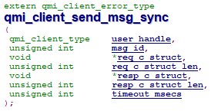
3. QCCI接口——发送同步消息

Slide 13
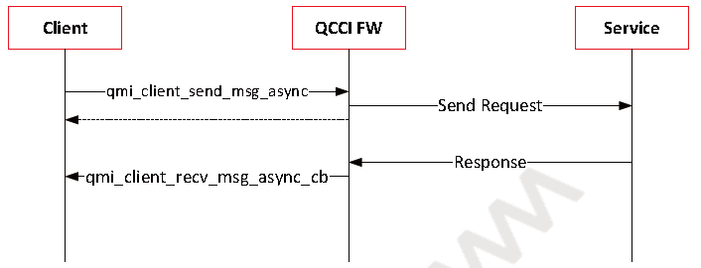
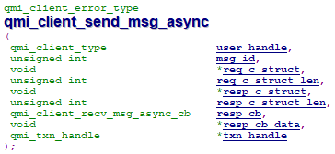
3. QCCI接口——发送异步消息

Slide 14
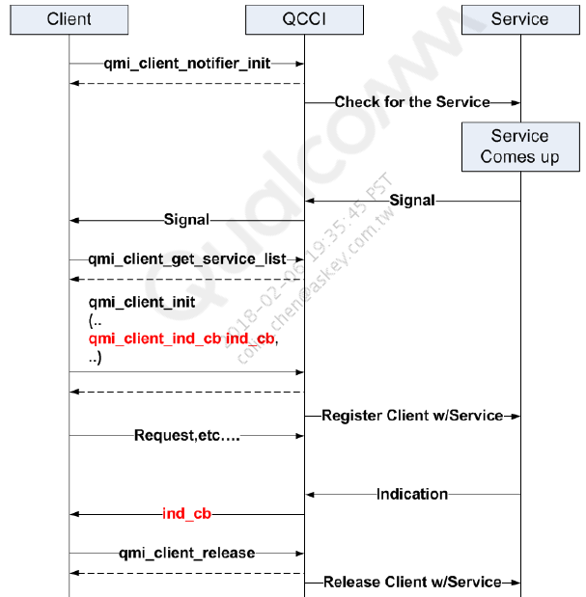
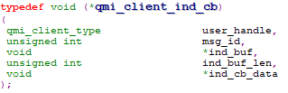
3. QCCI接口——回调通知消息

Slide 15
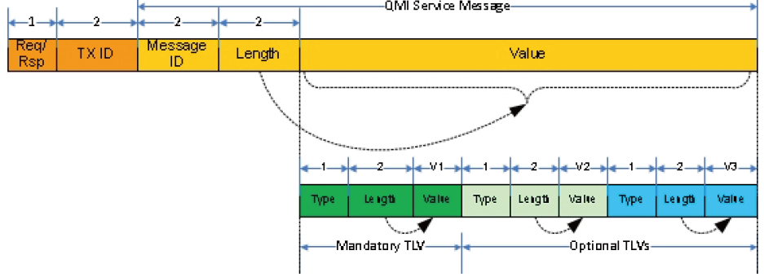


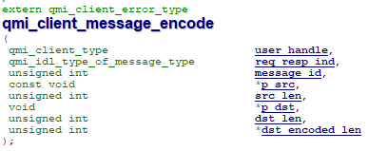
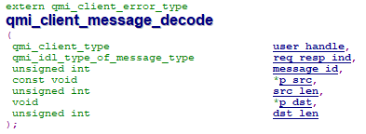
3. QCCI接口——TLV数据格式

Slide 16
01
QMI基本概念
02
QMI框架
03
QCCI接口
04
QCSI接口
05
常用功能模块的QMI
06
如何新加一个QMI功能模块

Slide 17
4. QCSI接口——常用API简介
注册接口：
qmi_csi_register
qmi_csi_unregister
回调函数类型：
qmi_csi_connect
qmi_csi_disconnect
qmi_csi_process_req
事件处理函数：
qmi_csi_handle_event
消息发送接口：
qmi_csi_send_resp
qmi_csi_send_ind
qmi_csi_send_broadcast_ind
mdm9x07代码路径：
apps_proc\qmi-framework\inc\qmi_csi.h
apps_proc\qmi-framework\qcsi\src\qmi_csi_common.c
modem_proc\core\api\mproc\qmi_csi.h
modem_proc\core\mproc\qmi\qcsi\qmi_csi_common.c

Slide 18
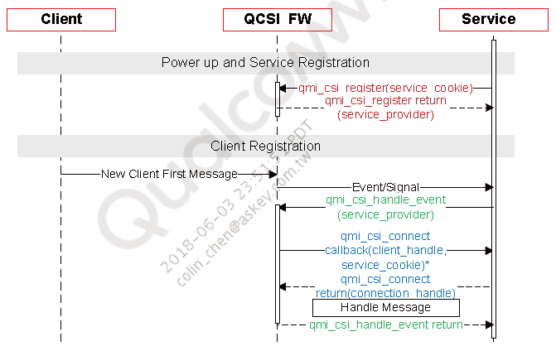
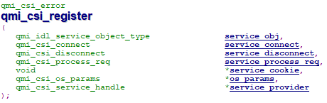

4. QCSI接口——服务端的初始化
mdm9x07参考代码：
apps_proc\qmi-framework\qcsi\test\qmi_ping_svc_ipc_router_main.c
modem_proc\core\mproc\qmi\qcsi\qmi_ping_svc_main.c

Slide 19
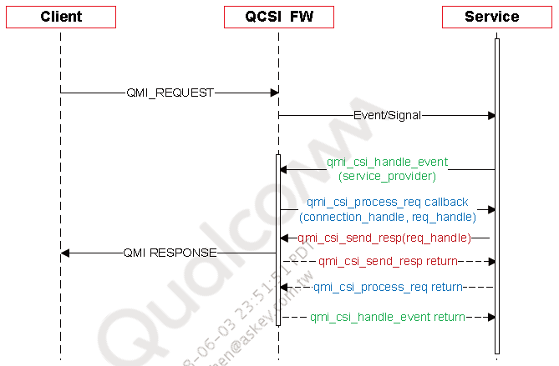
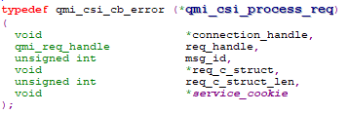
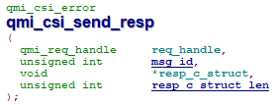
4. QCSI接口——同步消息响应流程

Slide 20
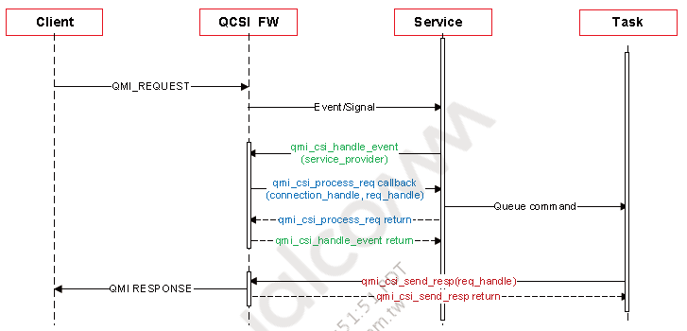
4. QCSI接口——异步消息响应流程

Slide 21
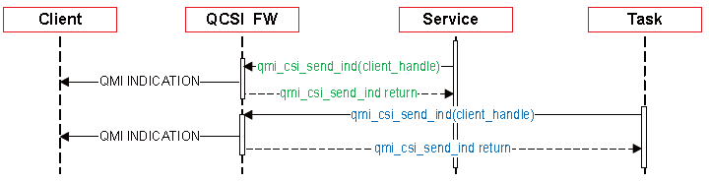
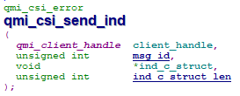
4. QCSI接口——提醒消息发送流程

Slide 22
01
QMI基本概念
02
QMI框架
03
QCCI接口
04
QCSI接口
05
常用的QMI
06
如何新加一个QMI功能模块

Slide 23
5. 常用的QMI——几个最常用的QMI
QMI服务 | 描述 | 服务ID
WDS | Wireless Data Service | 0x01
DMS | Device Management Service | 0x02
NAS | Network Access Service | 0x03
WMS | Wireless Messaging Service | 0x05
AT | Access Terminal Command Processor | 0x08
UIM | User Identity Module | 0x0B
PBM | Phone Book Manager | 0x0C
Vendor-specific | 自定义的QMI | 0xE3–0xFF
QCMAP_MSGR | Qualcomm Mobile Access Point Messenger | 0x0400
参考文档：80-NV300-2

Slide 24
5. 常用的QMI——NAS
QMI_NAS提供访问网络的相关功能：
信号强度
网络注册和附着
系统服务
搜网
漫游、偏好
mdm9x07参考代码：
apps_proc\qmi\services\network_access_service_v01.h
apps_proc\qmi\services\network_access_service_v01.c
modem_proc\qmimsgs\nas\api\network_access_service_v01.h
modem_proc\qmimsgs\nas\src\network_access_service_v01.c
参考文档：
80_NV300_6

Slide 25
5. 常用的QMI——WDS
QMI_WDS提供IP数据服务的相关功能：
建立和断开数据连接
流量统计
数据承载的速率
数据会话profile管理
mdm9x07参考代码：
apps_proc\qmi\services\wireless_data_service_v01.h
apps_proc\qmi\services\wireless_data_service_v01.c
modem_proc\qmimsgs\wds\api\wireless_data_service_v01.h
modem_proc\qmimsgs\wds\src\wireless_data_service_v01.c
参考文档：
80-NV300-5

Slide 26
01
QMI基本概念
02
QMI框架
03
QCCI接口
04
QCSI接口
05
常用的QMI
06
如何新加一个QMI功能模块

Slide 27
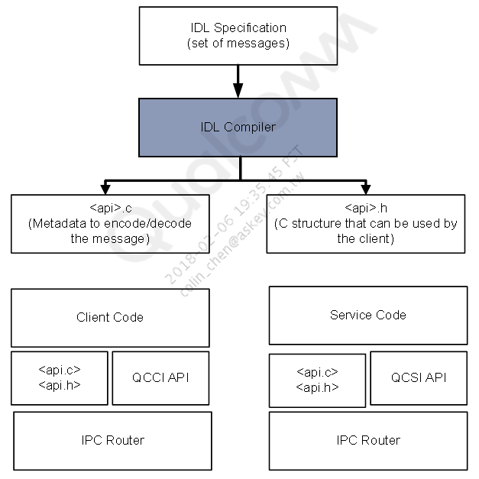
6. 如何新加一个QMI功能模块——IDL编译工具
QMI_IDL.GEN.6.14.5

Slide 28
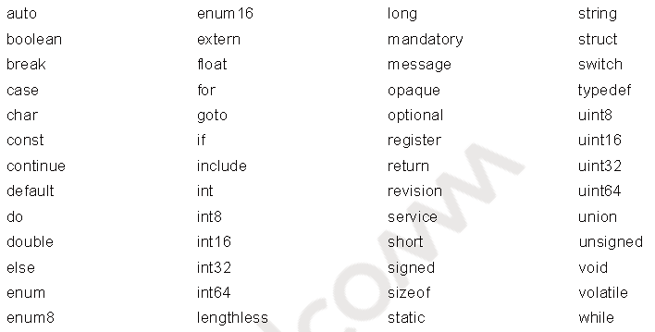
6. 如何新加一个QMI功能模块——IDL关键字
IDL (Interface Description Language):

Slide 29
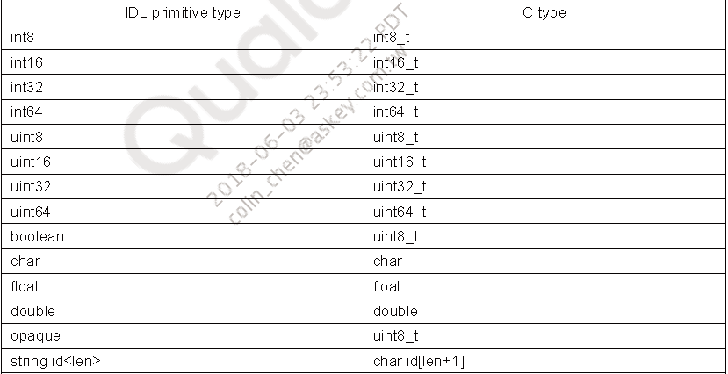
6. 如何新加一个QMI功能模块——IDL基础数据类型

Slide 30
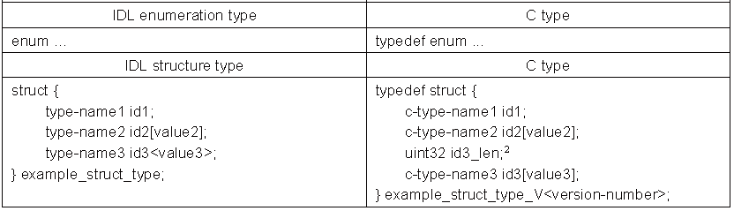
6. 如何新加一个QMI功能模块——IDL枚举和结构体

Slide 31
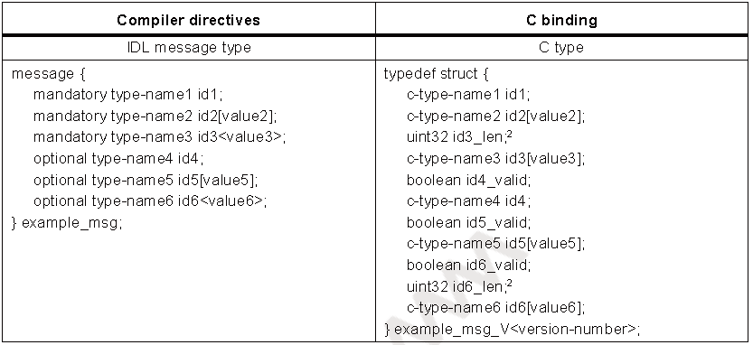
6. 如何新加一个QMI功能模块——QMI消息类型

Slide 32

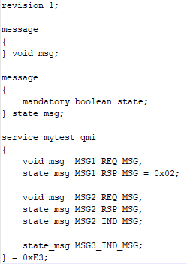
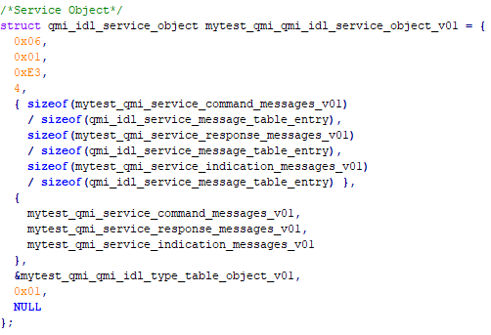
6. 如何新加一个QMI功能模块——QMI服务类型
mytest_msg_v01.h
mytest_msg_v01.idl
mytest_msg_v01.c
用idl生成源文件的命令：

Slide 33
6. 如何新加一个QMI功能模块——IDL的相关参考
参考IDL：modem_proc\gps\gnss\inc\locEng_sm_common_msg_v01.idl
参考高通文档：80_N5706_1
将IDL转换工具：QMI_IDL.GEN.6.14.9

Slide 34
谢谢！

